Slide 1
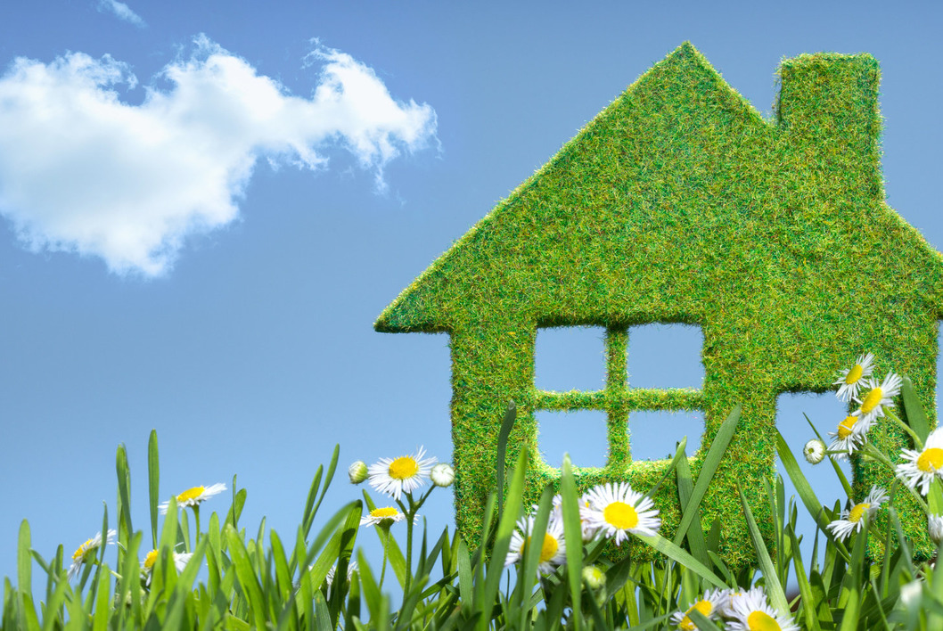
Ako šetriť energie v domácnostiach ?
Daniel Zakopčan 8.B

Slide 2
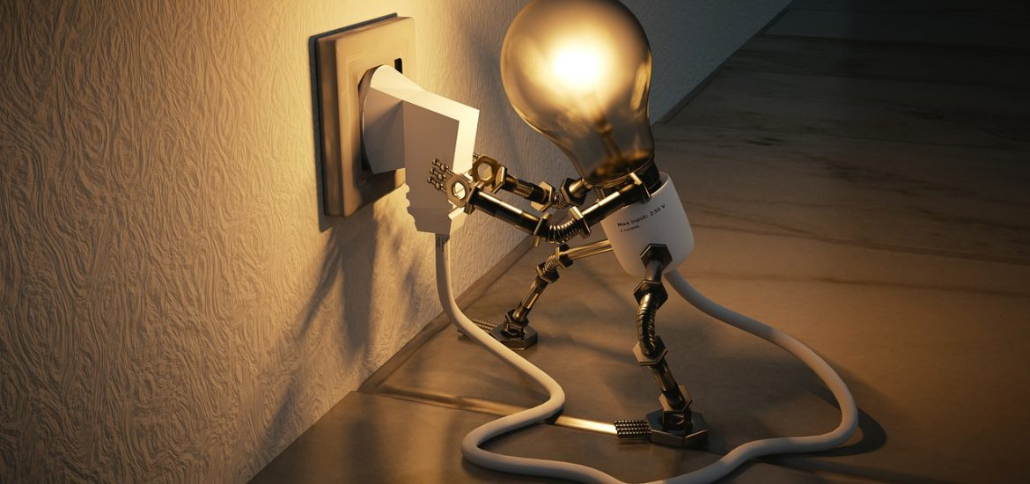
Čo je to vlastne energia ?
Energia je schopnosť konať prácu ktorú potrebujeme na všetko čo robíme získava sa napr.: z dreva , z ropy , z vetra , zo slnka , z vody Pričom vzniká nejaká energia , napr.: teplo , svetlo
Pre stroje je najdôležitejšia energia elektrická a tá
Je získavaná napr.: z veterných mlynov , pre človeka je najdôležitejšia energia jedlo a voda

Slide 3
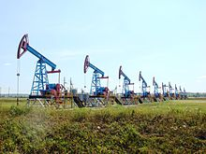
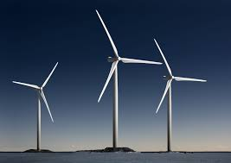
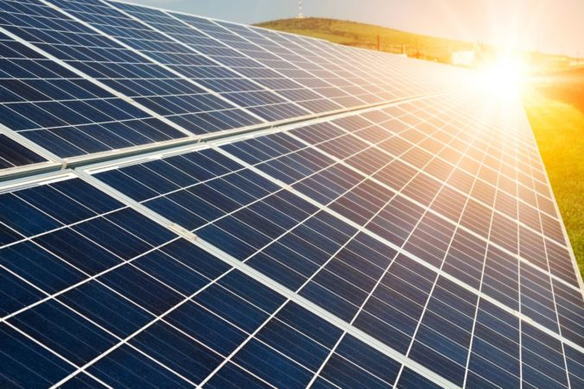
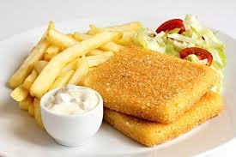
Druhy energie

Slide 4
Ako míňame energiu v domácnosti ?
Príklad : Kukáš film a máš zapnuté svetlo aby si videl na stôl s jedlom a pitím čo tam máš , no a zrazu na teba dojde nečakaná únava , no a ty samozrejme vypneš telku ale svetlo možno nie , možno zabudneš a ľahneš no a spíš a spíš a svetlo si svieti až pokým sa niekto zobudí a vypne ho , no a takou malou náhodičkou ste zaspali dajme tomu do 12:13 a svetlo si svietilo 15 hodín a to je veľmi veľa peňazí , Takže keď si posledný hore skontroluj svetlá , telku , mobily , skrátka všetko čo papá energiu či jej nemá dosť ale o tom až v 7 slajde .

Slide 5
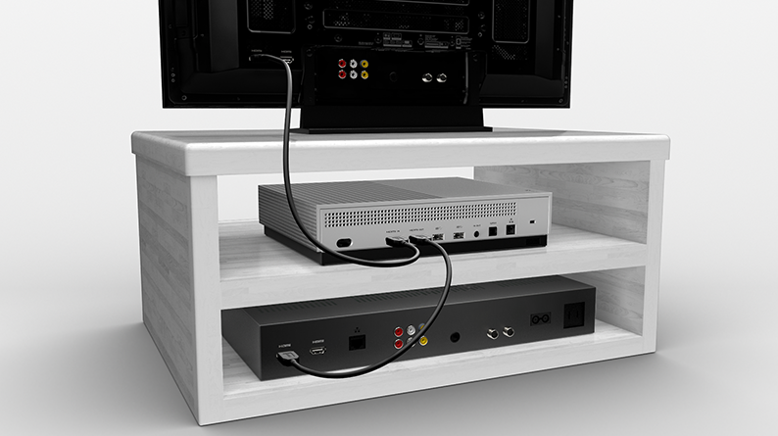
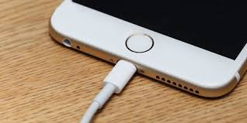
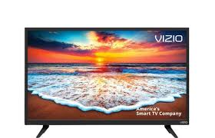
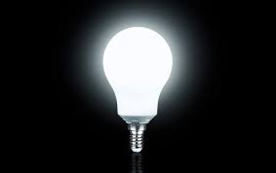
Ako by sme mohli zastaviť plytvanie energie v domácnosti

Slide 6
Takže ako doma pomôžeš ??? - 7 slajd
Keď máš mobil nabitý tak vyber nabíjačku zo zásuvky , lebo aj keď máš mobil na 100% nabitý , energia tam stále prúdi
Vždy keď dokukáš film tak VYPNI televízor lebo síce sa to nezdá ale tak ako papá elektrinu tak bude papať aj peniaze z penaženiek rodičov
Vždy keď ideš niekam von tak VYPNI to svetlo , čo ? a komu svietiš ? hm… ? nikomu a ak necháš zapnuté tak ti gratulujem lebo práve si rodičov ošklbal o ďalšie peniaze zbytočne

Slide 7
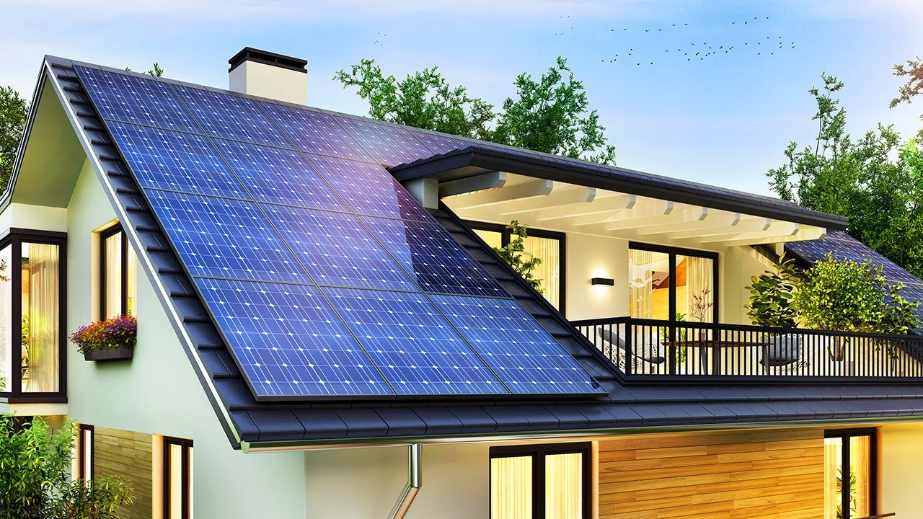
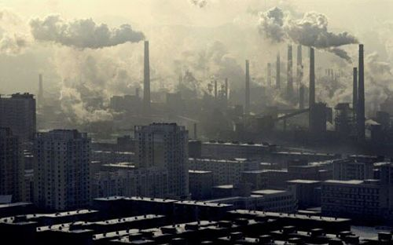
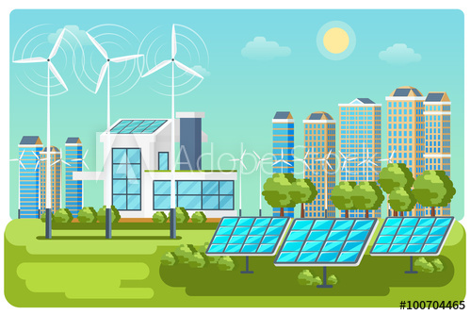
Predtým / potom

